Slide 1

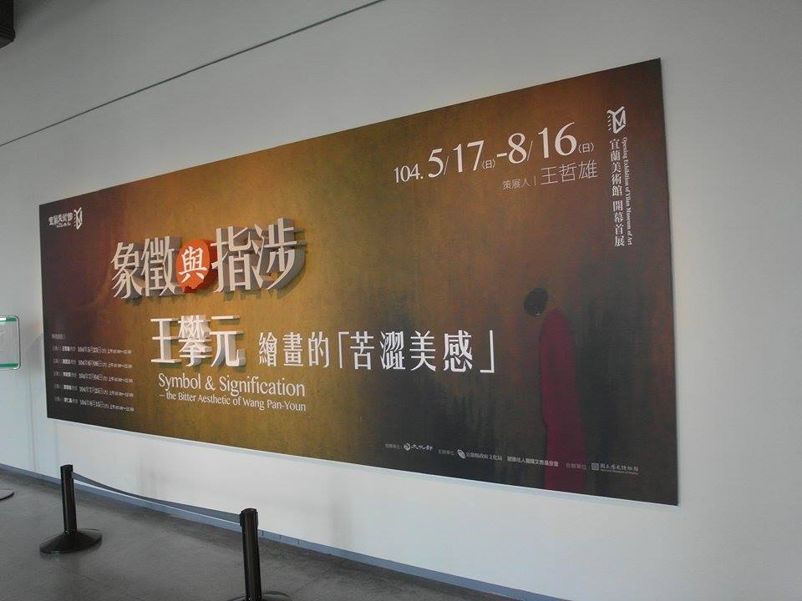
人文
實地考察
宜蘭美術館
成員: 210 何怡欣
202 陳麗安
207 陳毓姍
205 李映璇
205 吳家喬

Slide 2
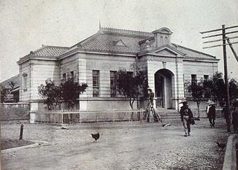
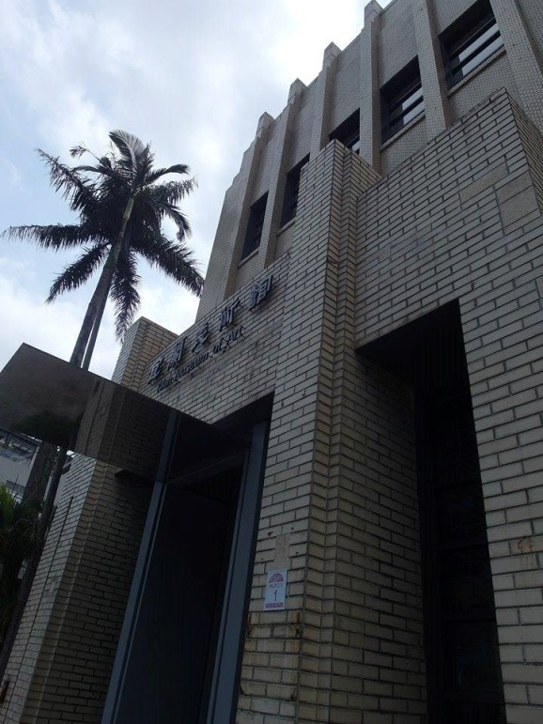
簡介
宜蘭美術館是利用舊有的台灣銀行宜蘭分行大樓整修改建，台銀舊分行設立於1899年，之後因戰火毀損，再於民國三十八年重建成洋式的復古樓房，外觀簡潔且具有古典風貌，富含著歷史文化的意義

Slide 3
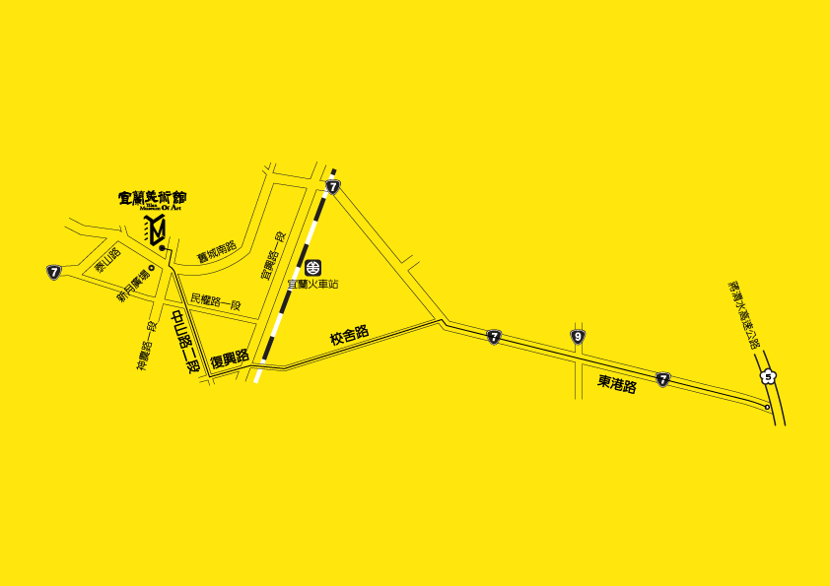

Slide 4
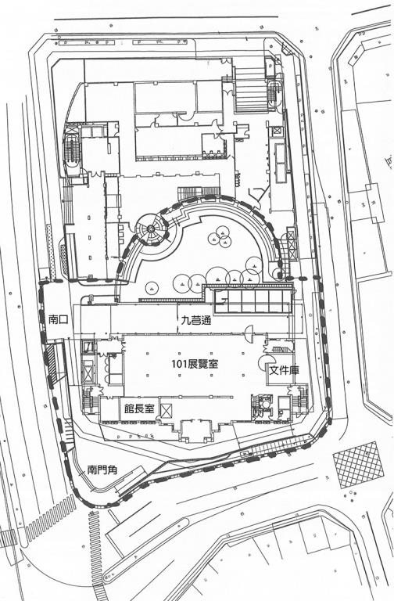
老建物、新生命
九芎通 玻璃廊道(連接日式藍房子)
金庫 文件庫
南門角 過去舊城南門
光廊與天台 景觀平台
外圍 宜蘭藝術大師楊英風的作品
美術館的藝術地標

Slide 5
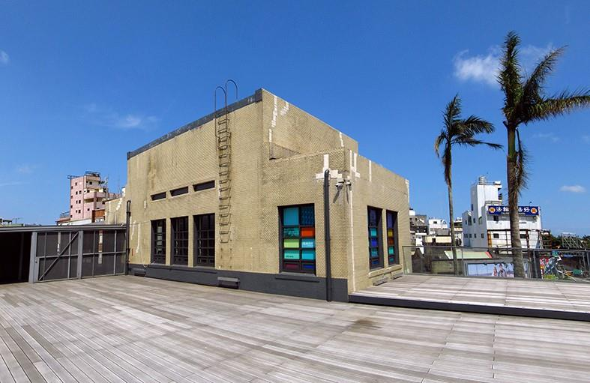

Slide 6
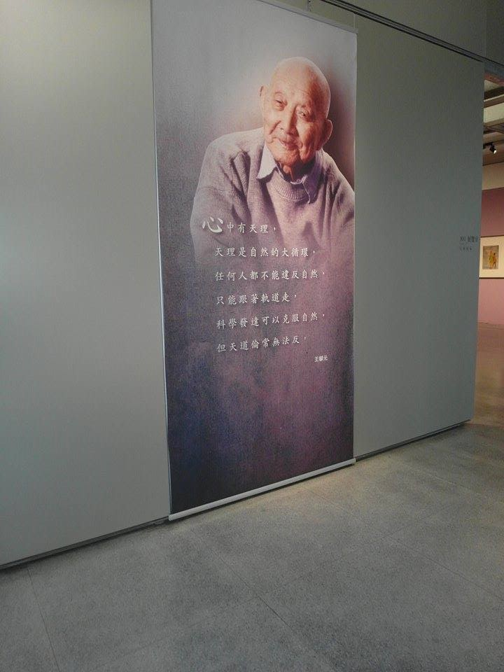
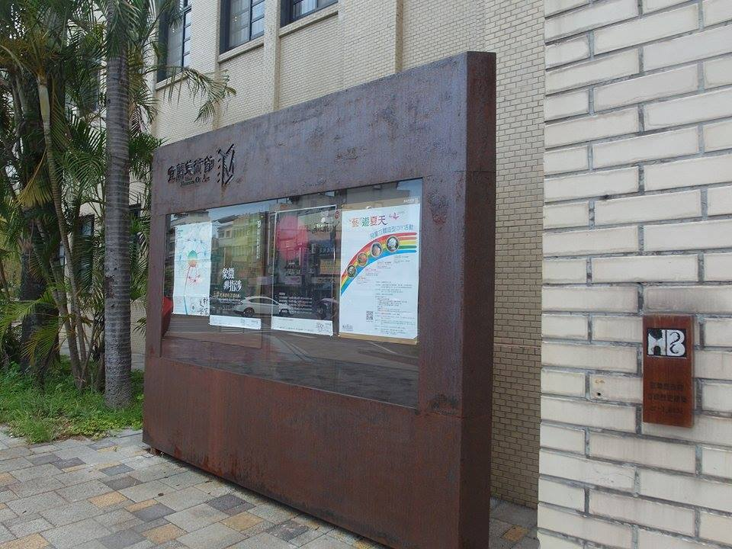
展覽內容

Slide 7
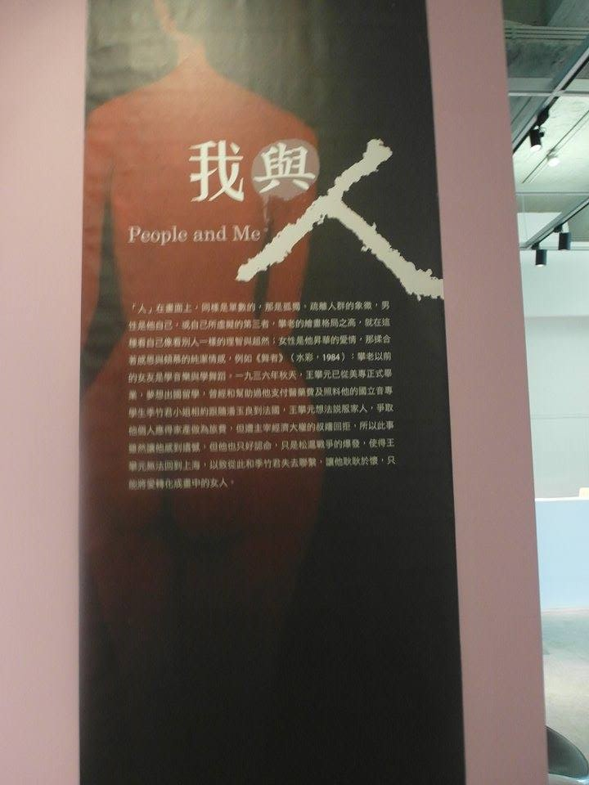
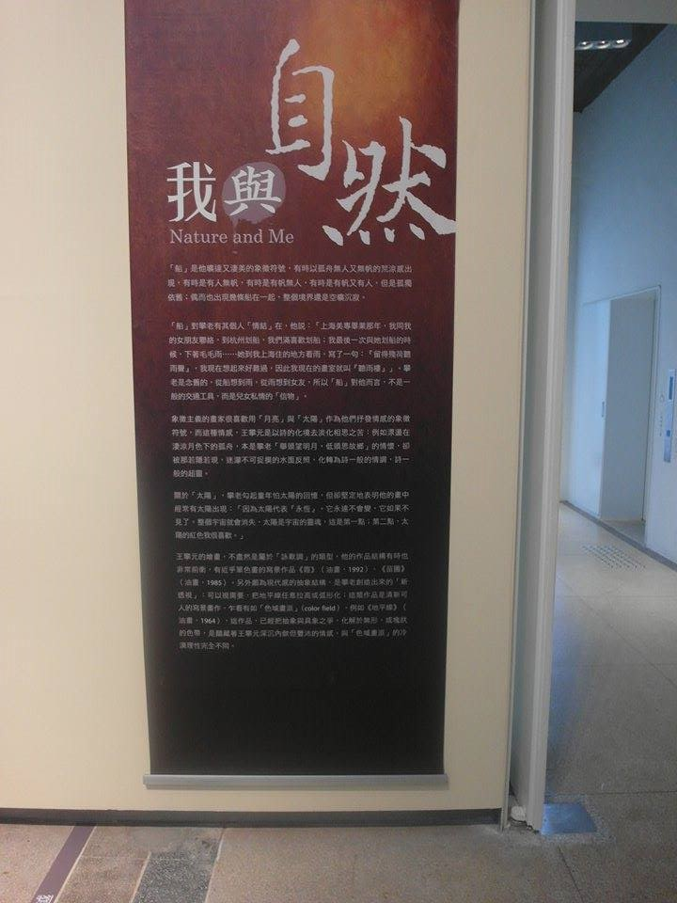
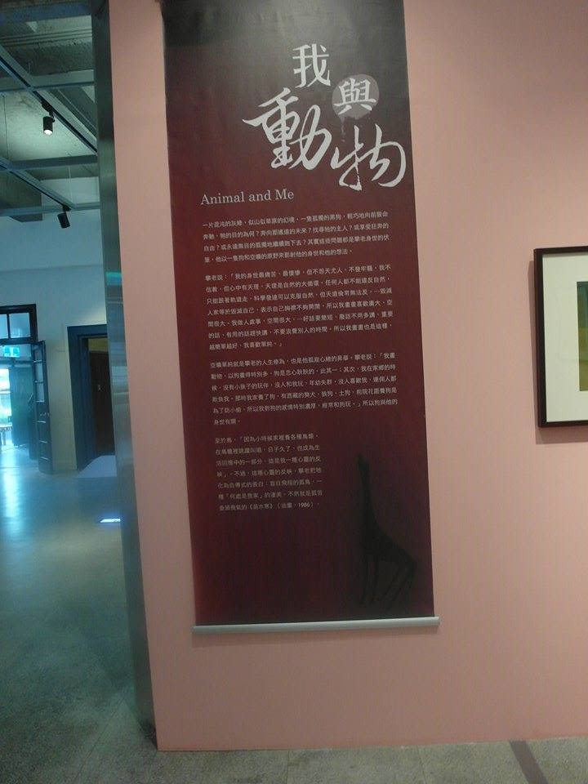

Slide 8
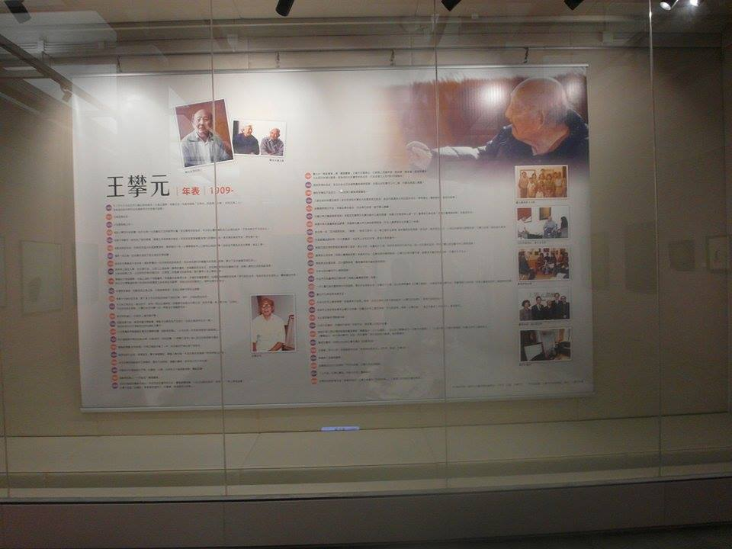

Slide 9
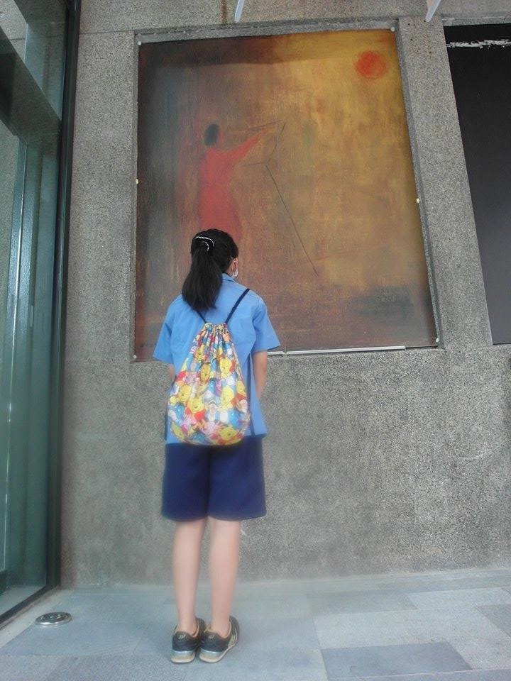
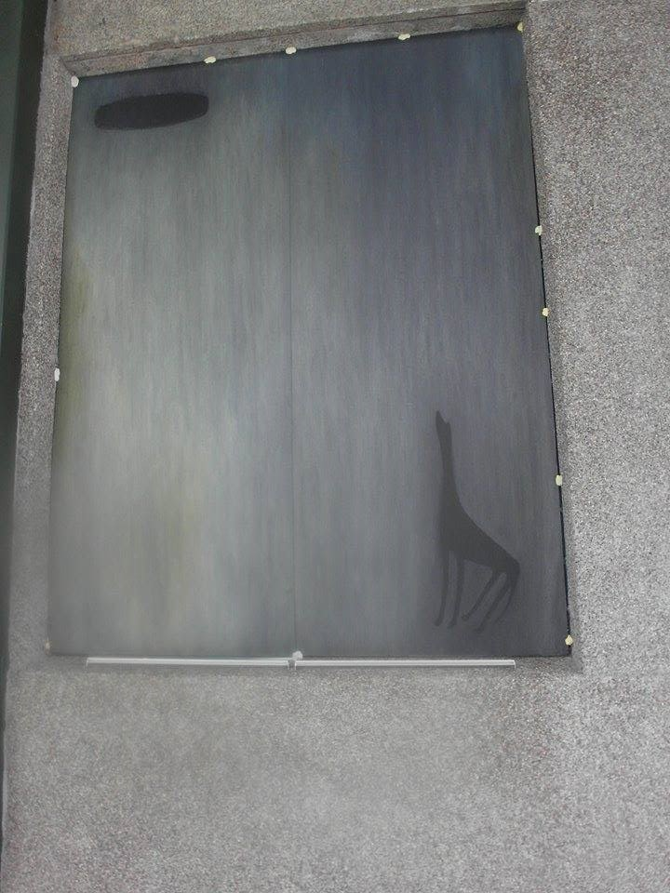

Slide 10
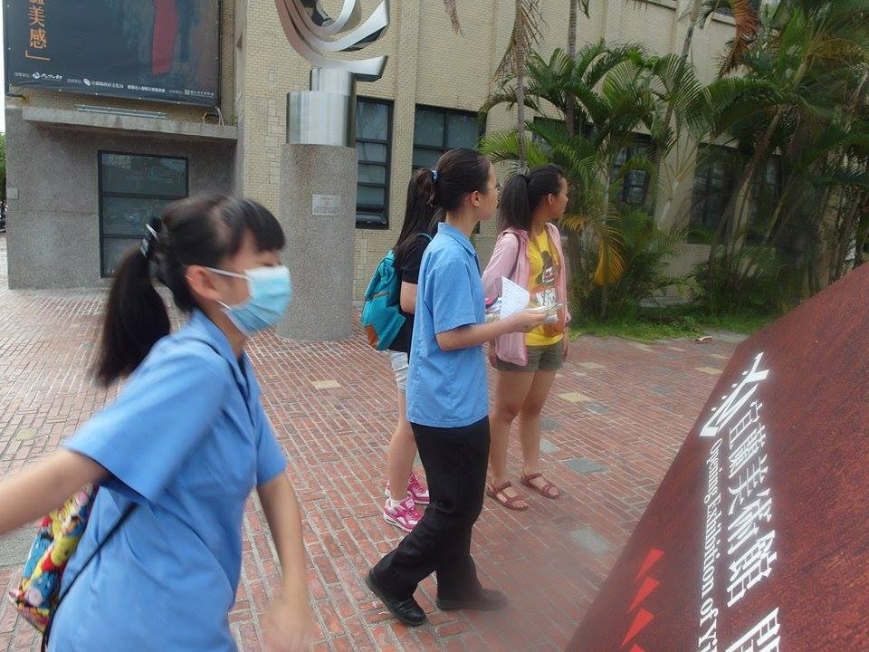
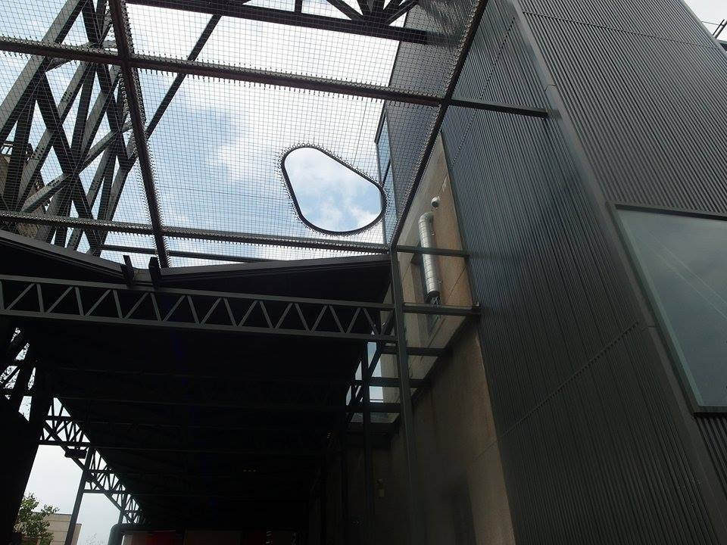
動機
我們這次來宜蘭美術館的緣由是，因為在宜蘭以前沒有美術館，是新開的，所以我們感到很新奇，想說來逛逛，因此才會到那裡看看，再來就是因為聽到有許多人說

Slide 11

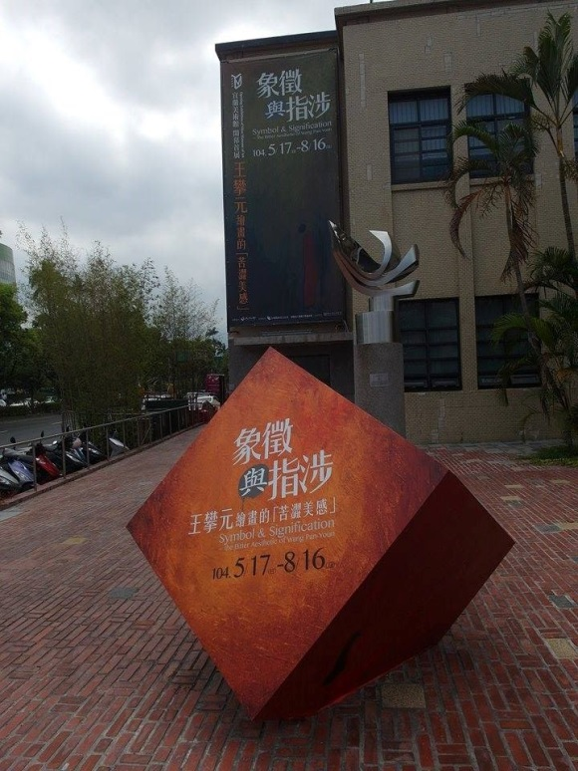
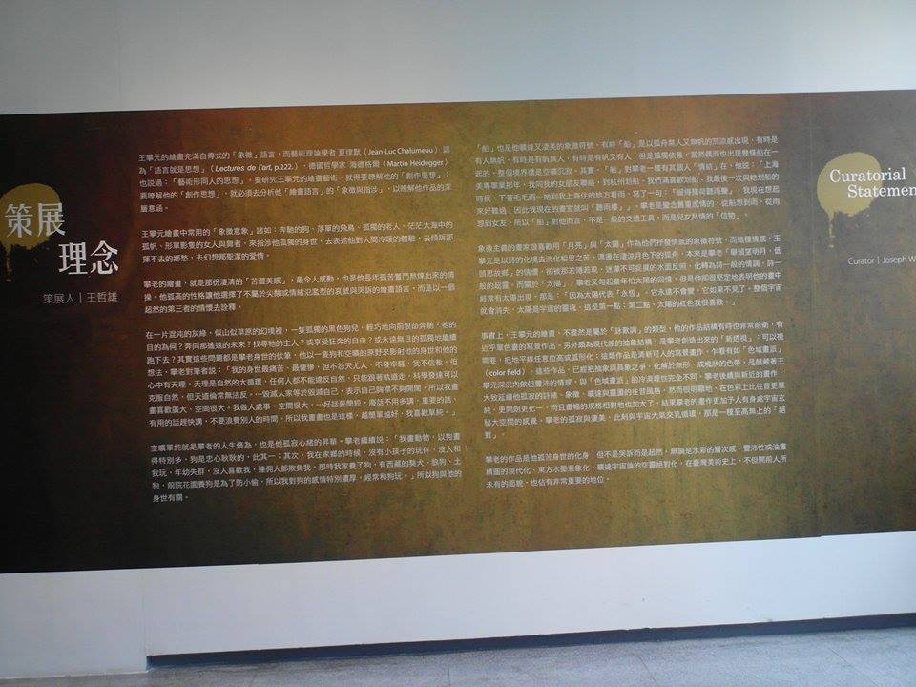
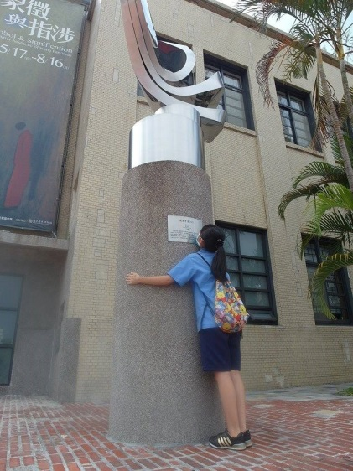
過程
Step 1.
觀賞外觀
Step 2.
策展理念

Slide 12
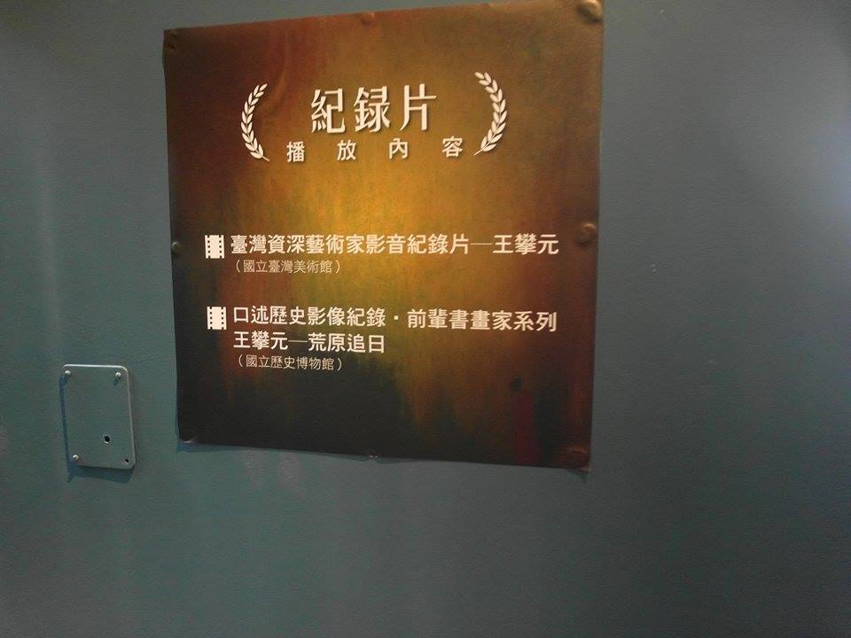
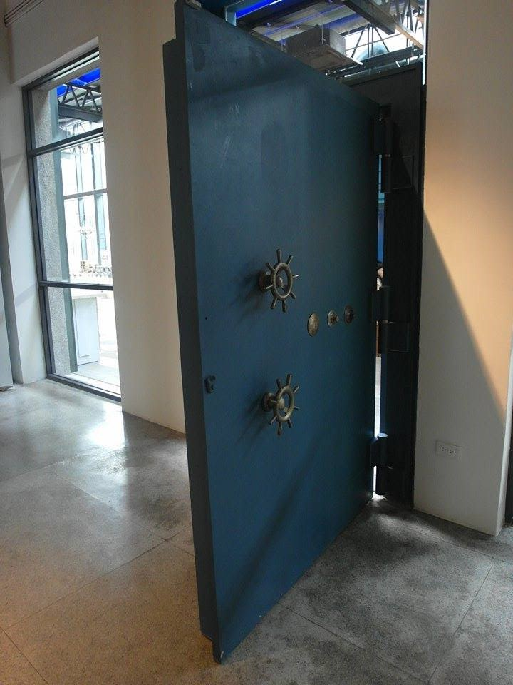
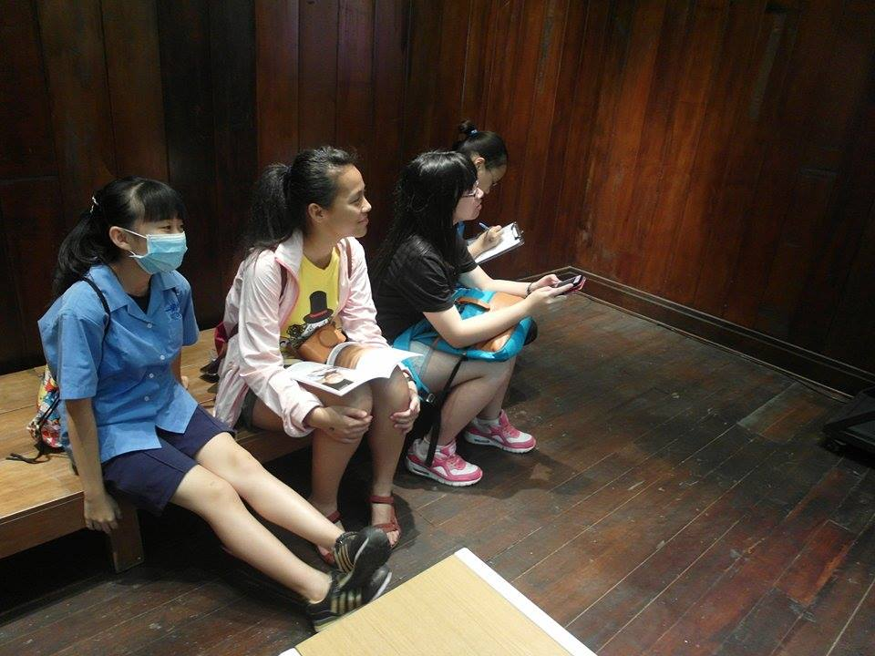
Step 3.
觀賞紀錄片
(若無觀賞會不懂他的作品的內容喔！)

Slide 13
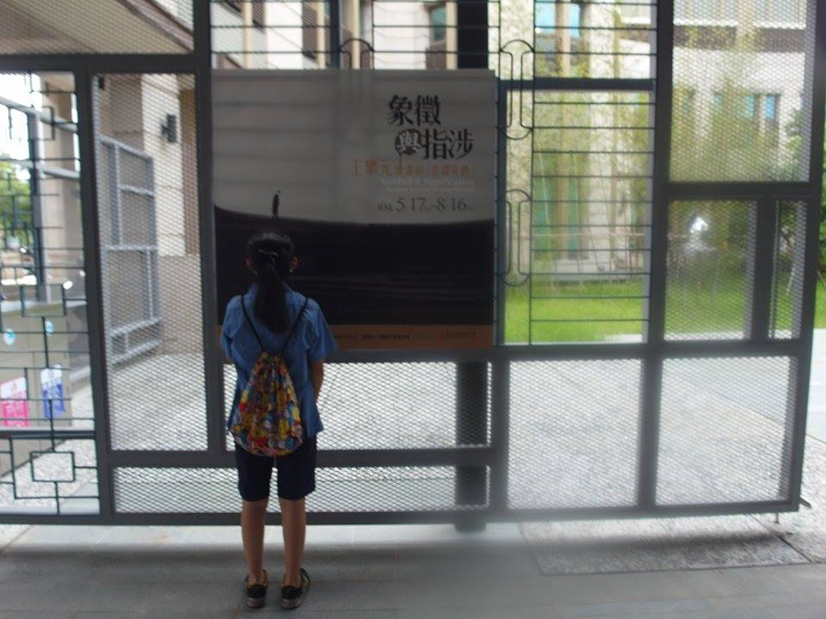

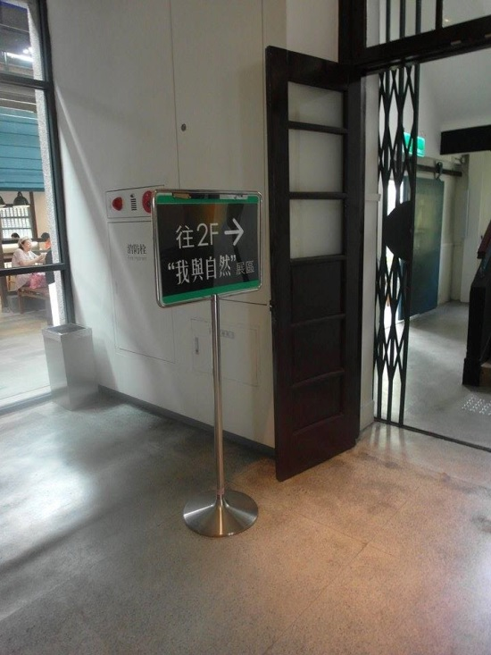
Step 4.
觀賞畫作

Slide 14
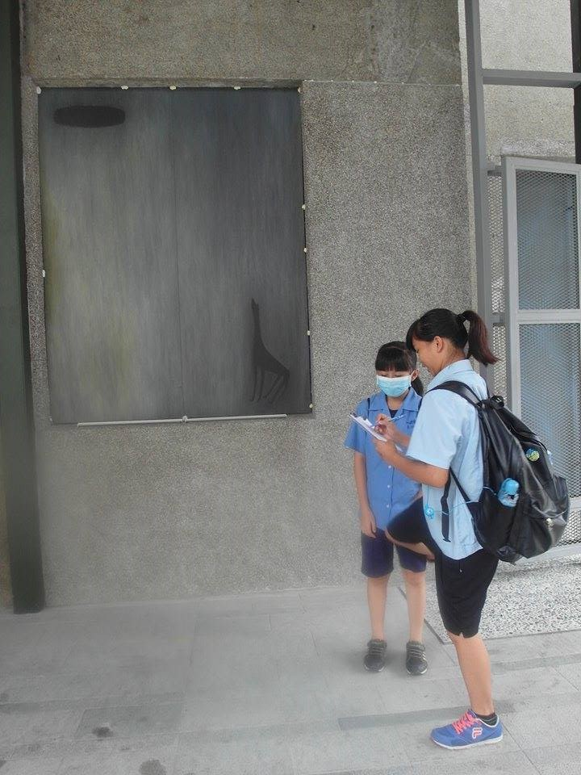
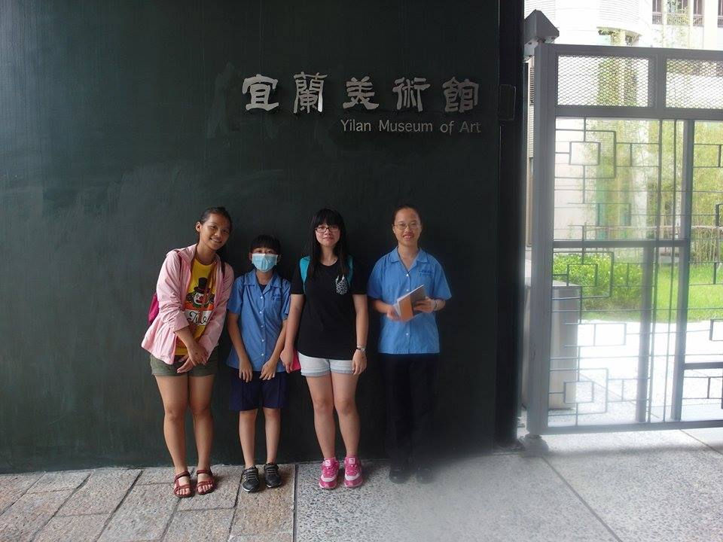
Step 5.
採訪與紀錄

Slide 15
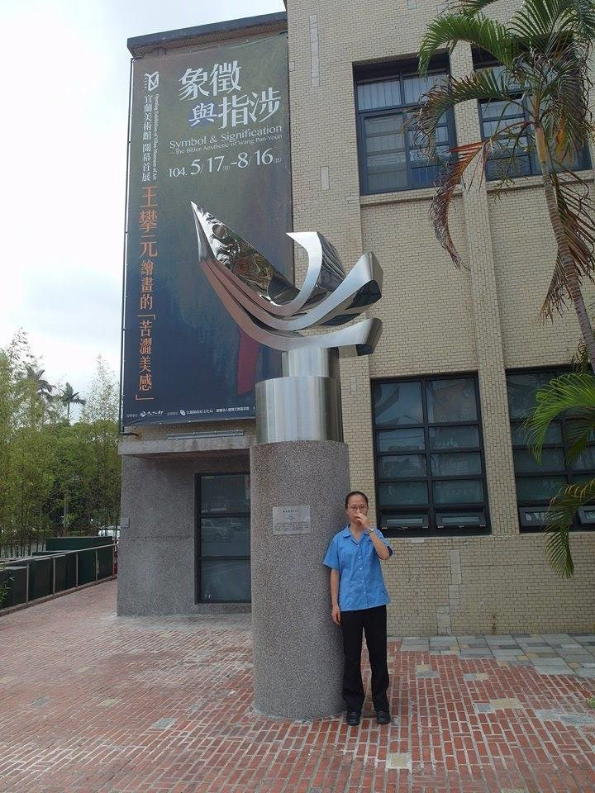
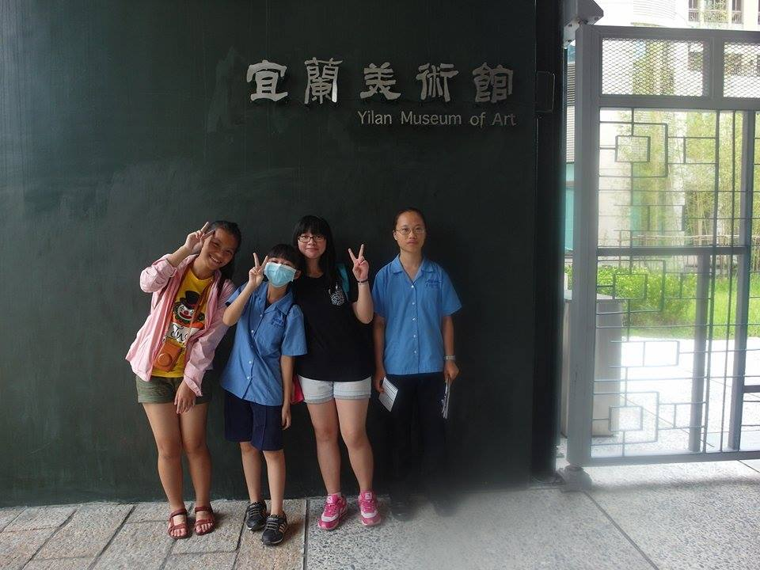
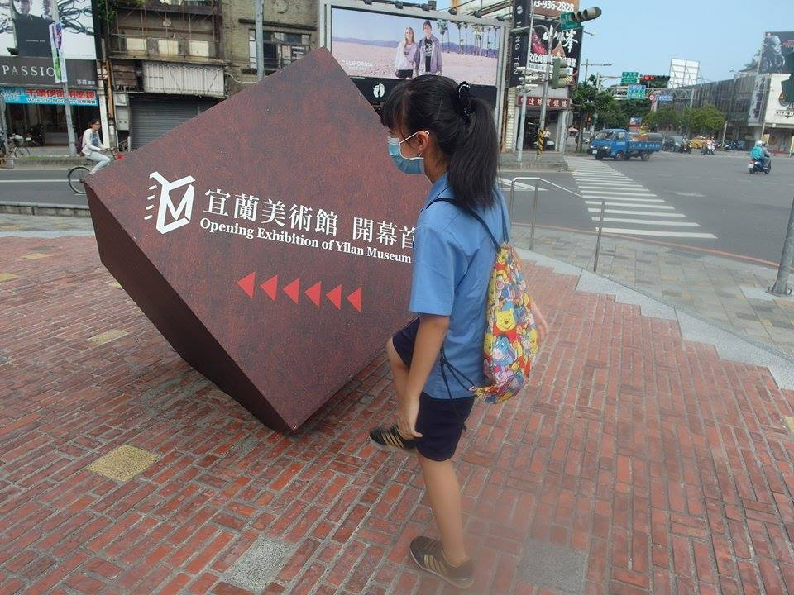
Step 6.
拍美美的照回家

Slide 16
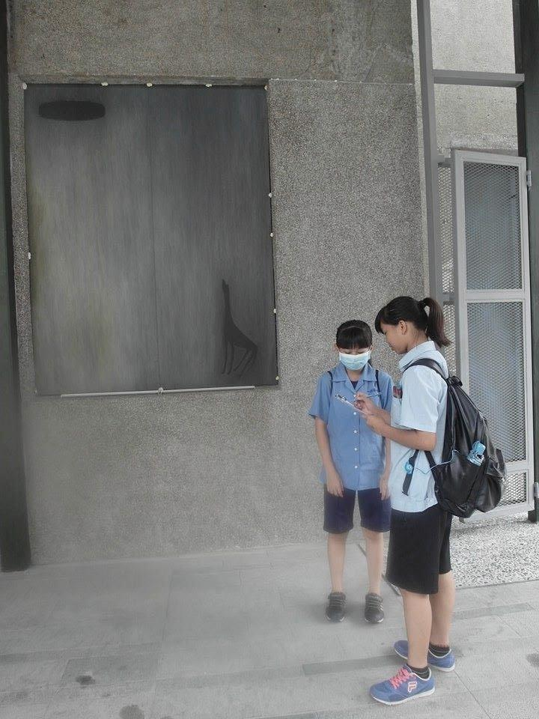
訪談紀錄
Q.想要參訪宜蘭美術館的原因?
A.因為宜蘭美術館為新開張的因此頗為有興趣

Slide 17

Q.對於宜蘭美術館的開張，您認為對宜蘭是否有影響?
A. 有，因為宜蘭美術館的開張的，或許可以使人們陶冶性情，讓自己有更深一層的改變
A. 否，因為許多的人依舊不會仔細觀看畫作，因此對宜蘭並不會有更深一層的改變

Slide 18
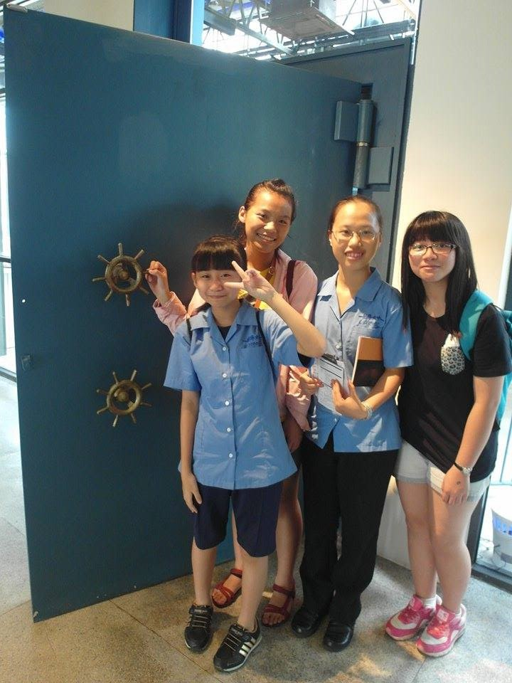

Q.再去過宜蘭美術館之後，您對宜蘭美術館的印象為?
A.我認為其人員服務頗為親切，空間舒適，適合去閒逛一下

Slide 19

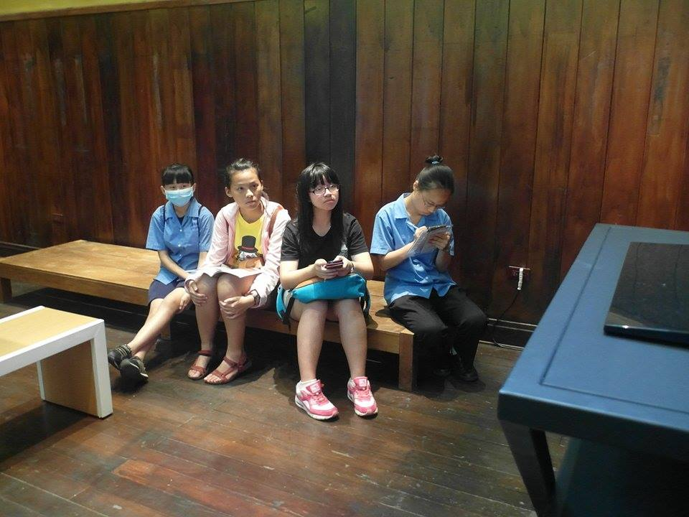
Q.在看完這次的畫展之後，您對於其畫的看法為?
A.我覺得長的印象派，幾乎看不懂，除非在看完介紹片之後
A.這話實在是令我印象深刻，非常的不同

Slide 20

Q.參觀過宜蘭美術館的展覽之後，對於畫者有何想法?
A.我認為它是一個生活艱辛的老人，因此對於人生有更多的體悟

Slide 21
Q.您是否為宜蘭人，以及此次同行的同伴為?
A.是，而此次同行的人為我的朋友

Slide 22
心得
美術館有著古典美感與創新，是因為美術館原本就是個歷史建築，後整修成美術館達空間活化目標，加入許多新的思維與創意，而造就了現在的模樣，現在館內正在展出國寶級人瑞畫家王攀元先生的個人作品展─「象徵與指涉」，王攀元的一生是一部曲折的歷史，退休後他全心全意的投入繪畫創作，以繪畫映照他一生的苦難，就是那份淒清的「苦澀美感」，最令人感動，也是他長年孤苦奮鬥熬煉出來的情操。

Slide 23
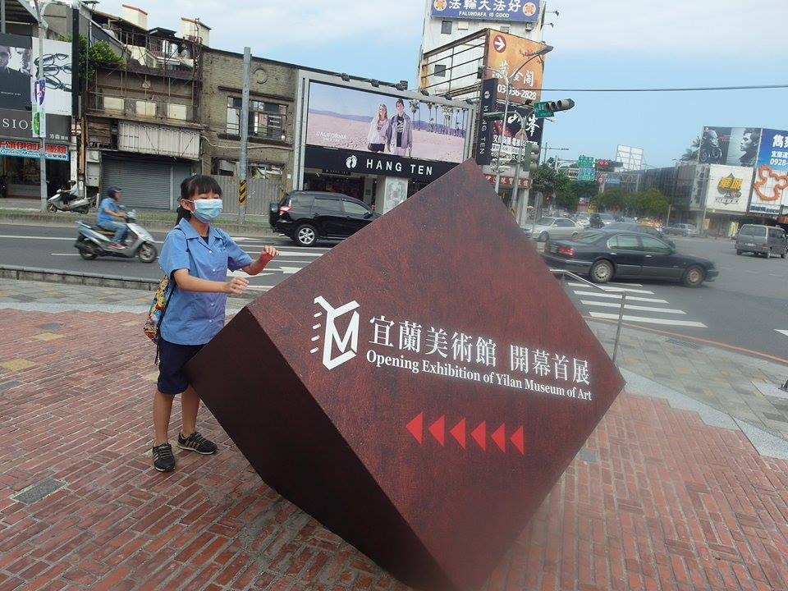
後續發展
看完展覽後，讓我們更了解王攀元作家，也讓我們了解美術館。有了美術館後不僅宜蘭人更了解宜蘭，來自外縣市的人去了也能更了解宜蘭和王攀元作家

Slide 24
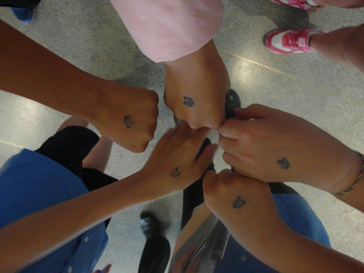
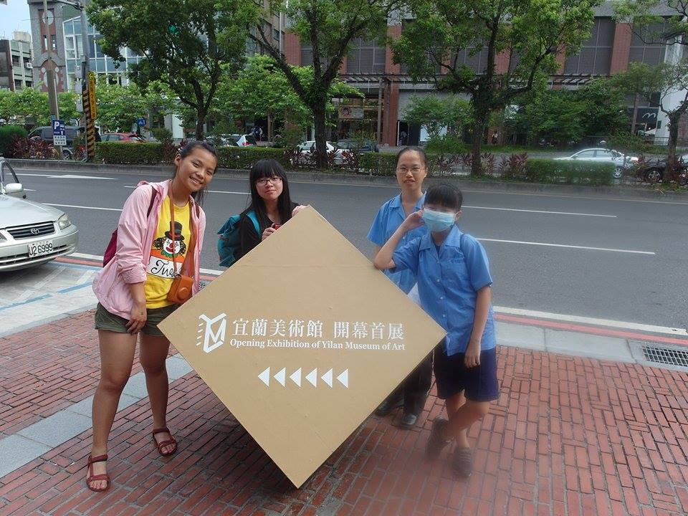
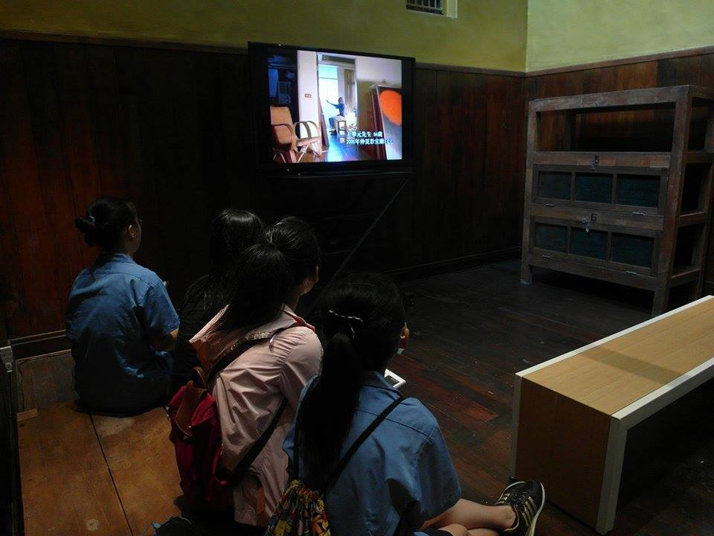
組員活動蹤影紀錄

Slide 25
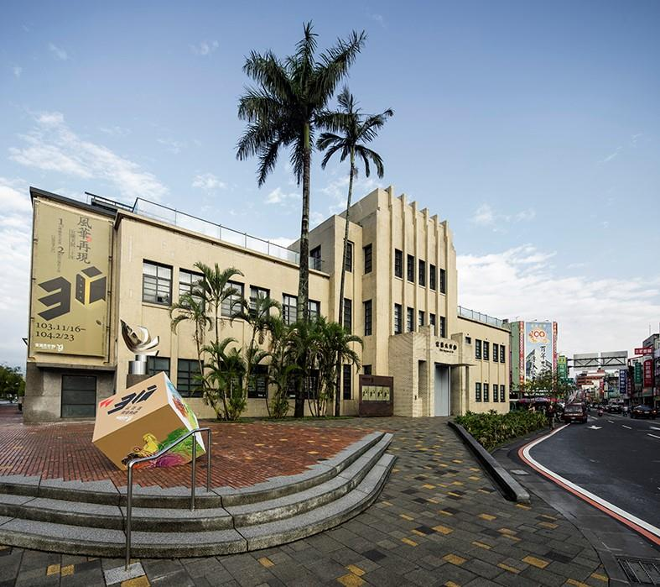

Slide 26

http://ymoa.e-land.gov.tw/
美術館網址

Slide 27
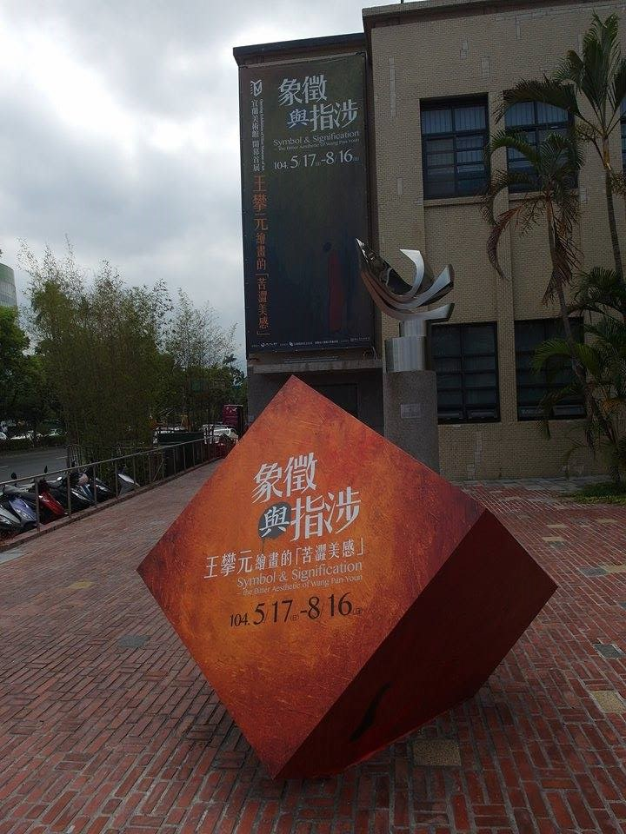

END
END
謝謝玲聽

